Slide 1


ISO FORUM CROATICUM
ISO/TS 9002:2016
SMJERNICE ZA PRIMJENU ISO 9001:2015
izv.prof.dr.sc. Krešimir Buntak

Slide 2
SADRŽAJ
1. ISO 9001:2015
Sustavi upravljanja kvalitetom – Zahtjevi
2. ISO/TS 9002:2016
Sustavi upravljanja kvalitetom – Smjernice za primjenu ISO 9001:2015
3. KONTEKST ORGANIZACIJE ISO 9001:2015 i ISO/TS 9002:2016
Radionica
4. ZAKLJUČAK ILI …
ISO FORUM CROATICUM
ISO/TS 9002:2016
Izv.prof.dr.sc. Krešimir Buntak

Slide 3
ISO 9001:2015
Sustavi upravljanja kvalitetom – Zahtjevi
ISO FORUM CROATICUM
ISO/TS 9002:2016
Izv.prof.dr.sc. Krešimir Buntak

Slide 4
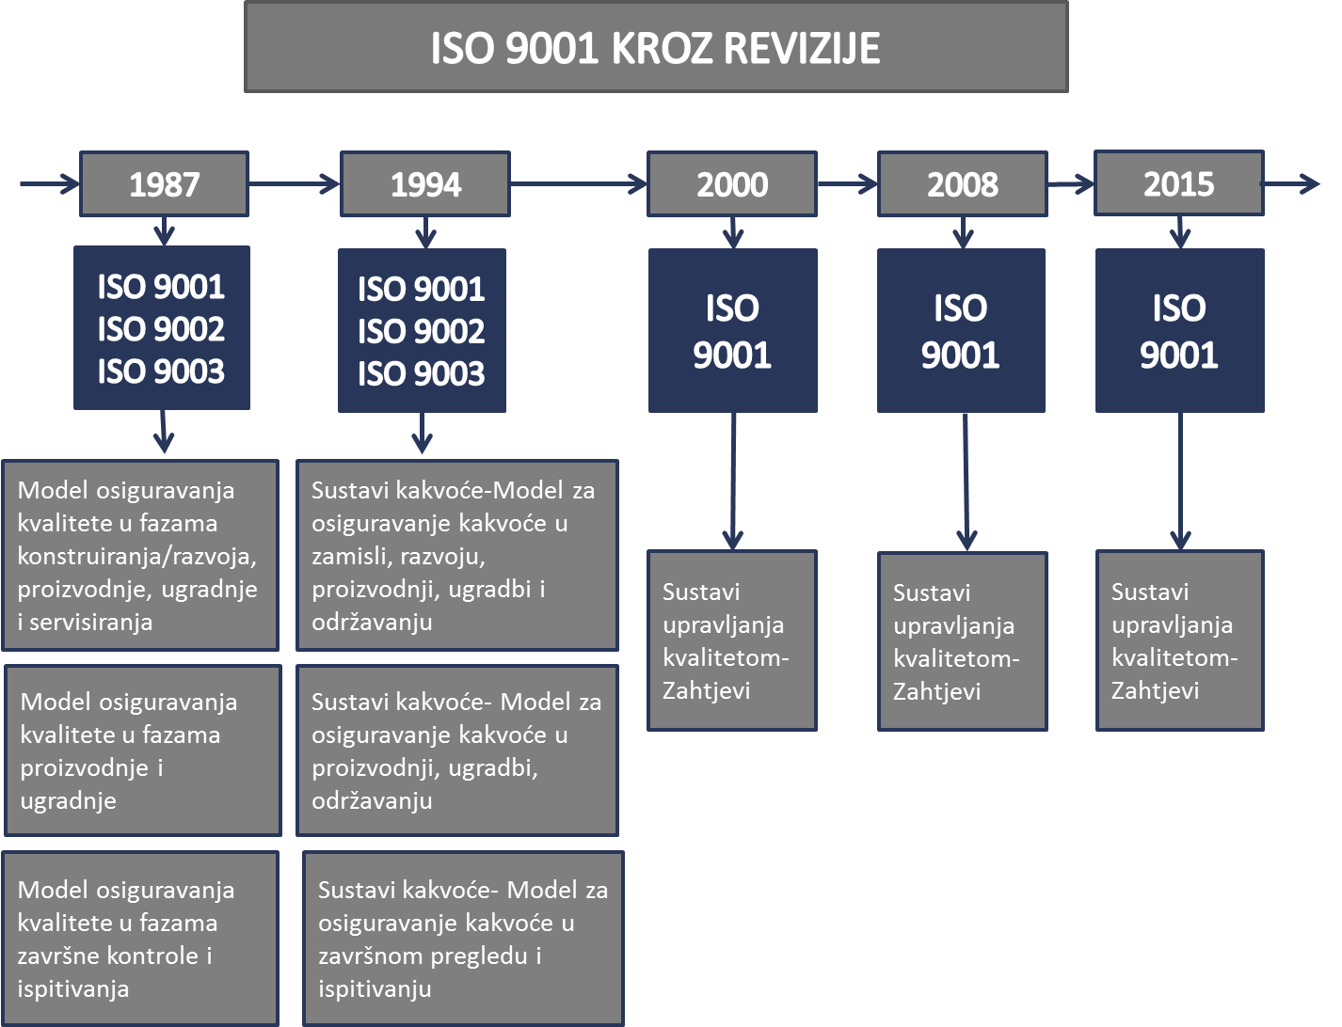
Annex SL (2012) - Okvir
ISO FORUM CROATICUM
ISO/TS 9002:2016
Izv.prof.dr.sc. Krešimir Buntak

Slide 5
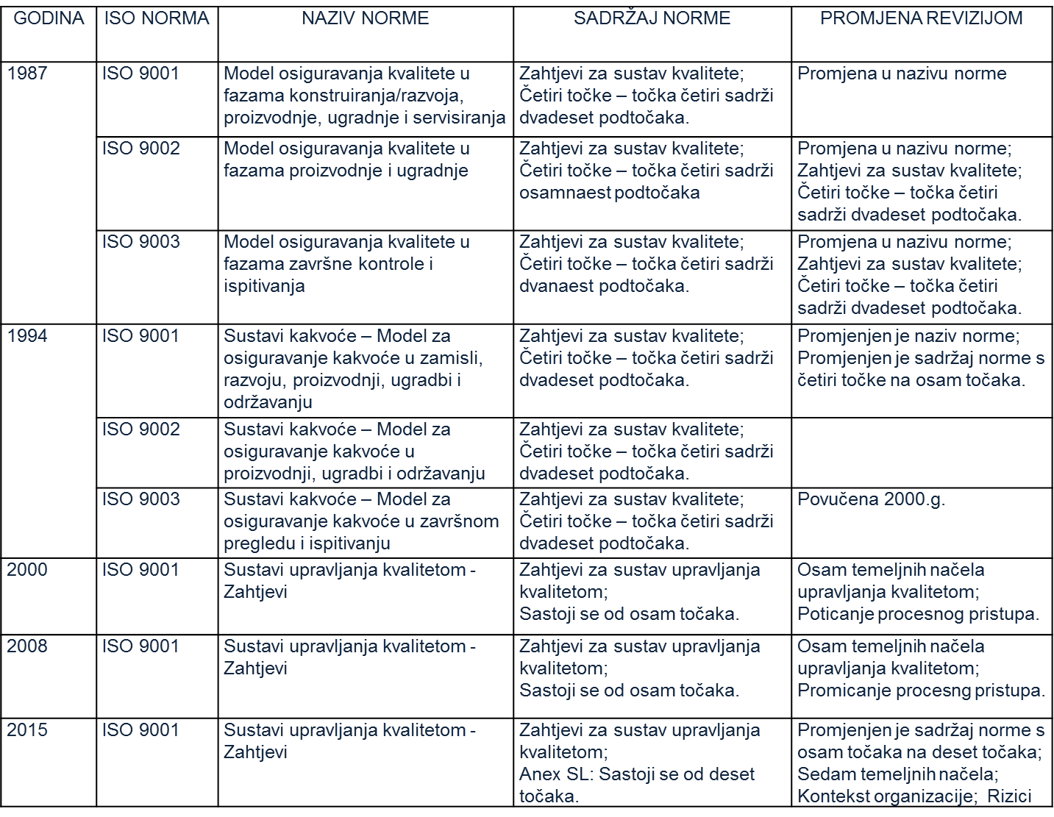
?
ISO FORUM CROATICUM
ISO/TS 9002:2016
Izv.prof.dr.sc. Krešimir Buntak

Slide 6
PROMJENE REVIZIJOM 2015.
Koncept rizika je utkan u cijeli SUK
Naglasak na „upravljanje na temelju rizika" - preventiva
"Proizvodi i usluge" umjesto "proizvoda"
"Dokumentirane informacije " umjesto "dokumenti " i "zapisi"
"Priručnik kvalitete" nije zahtjev
Procesni pristup zahtjeva više propisa uključujući ulaze i izlaze procesa te mjerenja
"Kontekst Organizacije" je dodan, a podrazumijeva širi pristup dizajnu SUK-a
„Predstavnik za kvalitetu" nije više zahtjev, ali se mora identificirati osoba(e) za upravljanje SUK-om
Ciljevi kvalitete moraju biti precizni i uključuju tko, što, gdje, i kako
"Planiranje promjena" je zahtjev
"Upravljanje znanjem" je zahtjev
SUK se seli u opće sustave upravljanja (menadžment)
Organizacija i poslovanje se temelji na upravljanju procesima (menadžment)
Manje dokumentacije ali više i evidentiranih dokaza (dokumentirana informacija)
ISO FORUM CROATICUM
ISO/TS 9002:2016
Izv.prof.dr.sc. Krešimir Buntak

Slide 7
TERMINOLOŠKE RAZLIČITOSTI
ISO 9001:2008 | ISO 9001:2015
Proizvodi | Proizvodi i usluge
Dokumentacija | Dokumentirane informacije
Zapisi
Radno okruženje | Radno okruženje procesa
Kupljeni proizvodi | Vanjski nabavljeni proizvodi i usluge
Dobavljači | Vanjski dobavljači
Preventivne akcije | -
Isključenja | -
Predstavnik uprave | -
ISO FORUM CROATICUM
ISO/TS 9002:2016
Izv.prof.dr.sc. Krešimir Buntak

Slide 8
TEMELJNA NAČELA
ISO 9001:2008 | ISO 9001:2015
Usmjerenost na kupca | Usmjerenost na kupca
Vodstvo | Vodstvo
Uključivanje ljudi | Uključivanje ljudi
Procesni pristup | Procesni pristup
Sustavni pristup upravljanju
Stalno poboljšanje | Poboljšanje
Odlučivanje na temelju činjenica | Odlučivanje utemeljeno na dokazima
Uzajamno korisni odnosu s dobavljačima | Upravljanje odnosima
ISO FORUM CROATICUM
ISO/TS 9002:2016
Izv.prof.dr.sc. Krešimir Buntak

Slide 9
STRUKTURNE RAZLIČITOSTI
T | ISO 9001:2008 | ISO 9001:2015
0 | Uvod | Uvod
1 | Područje primjene | Područje primjene
2 | Upućivanje na druge norme | Upućivanje na druge norme
3 | Nazivi i definicije | Nazivi i definicije
4 | Sustav upravljanja kvalitetom | Kontekst organizacije
5 | Odgovornost uprave | Vodstvo
6 | Upravljanje resursima | Planiranje
7 | Realizacija proizvoda | Podrška
8 | Mjerenje, analiza, poboljšanje | Radni proces
9 |  | Vrednovanje mjerljivih rezultata
10 |  | Poboljšavanje
ISO FORUM CROATICUM
ISO/TS 9002:2016
Izv.prof.dr.sc. Krešimir Buntak

Slide 10
TEME TOČAKA TIJELA NORME ISO 9001:2015
T | Zahtjev - razlika
4 | KONTEKST ORGANIZACIJE Uvodi se zahtjev za razumijevanjem „konteksta organizacije” i „granica i primjenjivost sustava upravljanja kvalitetom” što je u direktnoj vezi s očekivanjima zainteresiranih strana i njihovog potencijalnog utjecaja na ciljeve sustava čije ostvarenje je direktno povezano sa zadovoljstvom kupca.
5 | VODSTVO Sadrži većinu zahtjeva iz točke „5. Odgovornost uprave (rev. 2008.)” i odnosi se primarno na menadžment, a ne na leadership!
6 | PLANIRANJE Naglaskom na planiranje povećava se značaj menadžerskog pristupa uz posebnu usredotočenost na identifikaciju rizika i prilika budući utječu na područje primjene sustava. Težištem na upravljanju rizicima prestaje potreba za preventivnim akcijama (rev. 2008.) koje se isključuju, a uključuje se i pojačava potreba za zahtjevima vezanim uz upravljanje promjenama i upravljanje rizicima s ciljem preventivnog upravljanja.
7 | PODRŠKA Podrška uključuje većinu zahtjeva iz točke „6. Upravljanje resursima (rev.2008.)” uz novi zahtjev upravljanja organizacijskim znanjem
8 | RADNI PROCES „Točke podprocesa” zamjenjuju i uključuju većinu zahtjeva iz „7. Realizacija proizvoda (rev.2008.)” uz napomenu relevantnosti za proizvodne i uslužne procese.
9 | VREDNOVANJE MJERLJIVIH REZULTATA “Ocjena uspješnosti” zamjenjuje iz prethodne revizije točku “8. Mjerenje, analiza, poboljšanje (rev.2008.)” iz koje je izbačen zahtjev za preventivnim akcijama u skladu s točkom 6 Planiranje.
10 | POBOLJŠAVANJE Povećan je fokus na „Poboljšavanje” a uključuje nesukladnosti i korektivne akcije iz točke “8. Mjerenje, analiza, poboljšavanje (rev.2008.)”.
ISO FORUM CROATICUM
ISO/TS 9002:2016
Izv.prof.dr.sc. Krešimir Buntak

Slide 11
ISO 9001: 2015 ZAHTJEVI U PDCA KRUGU
PLAN |  |  |  | DO | CHECK | ACT
4. Kontekst organizacije | 5. Vodstvo | 6. Planiranje za SUK | 7. Podrška | 8. Radni proces | 9. Vrednovanje mjerljivih rezultata | 10. Poboljšavanje
4.1 Razumijevanje organizacije i njezina konteksta | 5.1 Vodstvo i opredijeljenost | 6.1 Mjere za poduzimanje koraka povezanih s rizicima i prilikama | 7.1 Resursi | 8.1 Operativno planiranje i nadzor | 9.1 Praćenje, mjerenje, analiza i vrednovanje | 10.1 Općenito
4.2 Razumijevanje potreba i očekivanja zainteresiranih strana | 5.2 Politika kvalitete | 6.2 Ciljevi kvalitete i planiranje njihova postizanja | 7.2 Osposobljenost | 8.2 Zahtjevi za proizvode i usluge | 9.2 Interni audit | 10.2 Nesukladnost i popravna radnja
4.3 Određivanje područja primjene sustava upravljanja kvalitetom | 5.3 Uloge, odgovornosti i ovlaštenja u organizaciji | 6.3 Planiranje promjena | 7.3 Svjesnost | 8.3 Projektiranje i razvoj proizvoda i usluga | 9.3 Preispitivanje od strane rukovodstva | 10.3 Trajno poboljšavanje
4.4 Sustav upravljanja kvalitetom i njegovi procesi |  |  | 7.4 Komunikacija | 8.4 Nadzor nad procesima, proizvodima i uslugama pribavljenim od vanjskih dobavljača
 |  |  | 7.5 Dokumentirane informacije | 8.5 Proizvodnja i pružanje usluga
 |  |  |  | 8.6 Puštanje proizvoda i usluga u promet
 |  |  |  | 8.7 Nadzor nad nesukladnim izlazima
ISO FORUM CROATICUM
ISO/TS 9002:2016
Izv.prof.dr.sc. Krešimir Buntak

Slide 12
ODNOS IZMEĐU ZAHTJEVA NORME ISO 9001:2015 I OSTALIH NORMI RAZREDA 9 I 10
Druge međunarodne norme „SVE" ukazuje na to da se sve podtočke u određenom zahtjevu odnose se na drugu međunarodnu normu | Zahtjevi u ISO 9001:2015
 | 4 | 5 | 6 | 7 | 8 | 9 | 10
ISO 9000 Quality management systems | SVE | SVE | SVE | SVE | SVE | SVE | SVE
ISO 9002 Quality management systems – Guidelines for the application of ISO 9001:2015 | SVE | SVE | SVE | SVE | SVE | SVE | SVE
ISO 9004 Managing for the sustained success of an organization | SVE | SVE | SVE | SVE | SVE | SVE | SVE
ISO 10001 Guidelines for codes of conduct for organizations |  |  |  |  | 8.2.2 8.5.1 | 9.1.2
ISO 10002 Guidelines for complaints handling in organizations |  |  |  |  | 8.2.1 | 9.1.2 | 10.2.1
ISO 10003 Guidelines for dispute resolution external to organizations |  |  |  |  |  | 9.1.2
ISO 10004 Guidelines for monitoring and measuring |  |  |  |  |  | 9.1.2 9.1.3
ISO 10005 Guidelines for quality plans |  | 5.3 | 0,1 0.2 | SVE | SVE | 9.1 | 10.2
ISO 10006 Guidelines for quality management in projects | SVE | SVE | SVE | SVE | SVE | SVE | SVE
ISO 10007 Guidelines for configuration management |  |  |  |  | 8.5.2
ISO 10008 Guidelines for business-to-consumer electronic commerce transactions | SVE | SVE | SVE | SVE | SVE | SVE | SVE
ISO 10012 Requirements for measurement processes and measuring equipment |  |  |  | 7.1.5
ISO/TR 10013 Guidelines for quality management system documentation |  |  |  | 7.5
ISO 10014 Guidelines for realizing financial and economic benefits | SVE | SVE | SVE | SVE | SVE | SVE | SVE
ISO 10015 Guidelines for training |  |  |  | 7.2
ISO 10017 Guidance on statistical techniques |  |  | 0.1 | 7.1.5 |  | 9.1
ISO 10018 Guidelines on people involvement and competence | SVE | SVE | SVE | SVE | SVE | SVE | SVE
ISO 10019 Guidelines for the selection of QMSconsultants and use of their services |  |  |  |  | 8.4
ISO 19011 Guidelines for auditing management systems |  |  |  |  |  | 9.2
ISO FORUM CROATICUM
ISO/TS 9002:2016
Izv.prof.dr.sc. Krešimir Buntak

Slide 13
ISO/TS 9002:2016
Sustavi upravljanja kvalitetom – Smjernice za primjenu ISO 9001:2015
ISO FORUM CROATICUM
ISO/TS 9002:2016
Izv.prof.dr.sc. Krešimir Buntak

Slide 14
2016.
Annex SL (2012) - Okvir
ISO FORUM CROATICUM
ISO/TS 9002:2016
Izv.prof.dr.sc. Krešimir Buntak

Slide 15
STRUKTURNE RAZLIČITOSTI
T | ISO/TS 9002:2016 | ISO 9001:2015
0 | Uvod | Uvod
1 | Područje primjene | Područje primjene
2 | Upućivanje na druge norme | Upućivanje na druge norme
3 | Nazivi i definicije | Nazivi i definicije
4 | Kontekst organizacije | Kontekst organizacije
5 | Vodstvo | Vodstvo
6 | Planiranje | Planiranje
7 | Podrška | Podrška
8 | Radni proces | Radni proces
9 | Vrednovanje mjerljivih rezultata | Vrednovanje mjerljivih rezultata
10 | Poboljšavanje | Poboljšavanje
ISO FORUM CROATICUM
ISO/TS 9002:2016
Izv.prof.dr.sc. Krešimir Buntak

Slide 16
KLJUČNE ZNAČAJKE NORME ISO/TS 9002:2016
ISO/TS 9002:2016 objavljena kao pomoć za primjenu i implementaciju zahtjeva ISO 9001:2015
Dane su smjernice vezano uz točke 4 do 10 (tijelo norme) ISO 9001:2015
Nisu dane smjernice za dodatak A i dodatak B norme ISO 9001:2015
Postoji direktna korelacija između stavki zahtjeva (nabrajanja) u normama ISO/TS 9002 i ISO 9001
Primjeri dani u normi ISO/TS 9002 smjernice su u smislu implementacije zahtjeva norme ISO 9001 i time se isključuje njihovo prepoznavanje kao novih zahtjeva
Primjeri dani u ISO/TS 9002 nisu konačni i jednoznačni, te predstavljaju mogućnosti koje nisu pogodne za svaku organizaciju
Osim funkcije pomoći pri implementaciji norme ISO 9001 cilj norme ISO/TS 9002 je i jačanje odnosa SUK-a s menadžmentom organizacije na svim razinama
Bez obzira na konzistentnost smjernice ISO/TS 9002 nisu predviđene za tumačenje zahtjeva ISO 9001
Bez obzira na karakteristiku generičnosti primjena smjernica norme ISO/TS 9002 mora se uskladiti s čimbenicima koji okružuju organizaciju (veličina, složenost organizacije, model menadžmenta, opseg organizacije, tipovi rizika i sl.)
U normi ISO/TS 9002 ne dodaju se niti oduzimaju ili se nabilo koji način modificiraju postavljeni zahtjevi u normi ISO 9001
Norma ISO/TS 9002 ne propisuje obavezu njenog pristupa u primjeni niti preferira neku od danih i objašnjenih metoda
ISO FORUM CROATICUM
ISO/TS 9002:2016
Izv.prof.dr.sc. Krešimir Buntak

Slide 17
ISO/TS 9002:2016 – 0. UVOD
Uz opće, već definirane značajke norme ISO/TS 9002 u uvodnom dijelu posebna pažnja pridaje se rizicima
Rizik se promatra integrativno i promovira se „razmišljanje temeljeno na rizicima” što utječe na proaktivno djelovanje u smislu sprječavanja ili smanjenja neželjenih efekata djelujući preventivno ranom identifikacijom i mjerama za poboljšanje.
Zbog uspostavljenog sustava upravljanja rizicima što u sebi sadrži preventivno i proaktivno upravljanje u novoj reviziji norme izostavljen je zahtjev za upravljanjem preventivnim mjerama budući su preventivne mjere već ugrađene u sustav upravljanja kada se SUK temelji na razmišljanju temeljenom na rizicima.
Različiti procesi SUK-a imaju različitu razinu rizika i zahtjeva za njihovim upravljanjem, sukladno tome ne definira se formalizirani zahtjev za upravljanje rizicima već se prepušta organizaciji da sama izabere metode koje odgovaraju njenim potrebama u utvrđivanju i bavljenju rizicima i prilikama.
Upućuje se na normu IEC 31010 s listom alata i tehnika za ocjenjivanje rizika sukladno kontekstu organizacije uz izbor mogućnosti formalizacije primjene sustava upravljanja rizicima.
Upućuje se i na druge norme i publikacije kao dodatnu pomoć u primjeni i implementaciji zahtjeva norme ISO 9001:2015 (The ISO handbook: ISO 9001:2015 for Small Enterprises – What to do?; Advance from ISO/TC 176; The ISO 9001 Auditing Practices Group (APG) papers: http://www.iso.org/tc176/ISO9001AuditingPracticesGroup; public information on the ISO/TC 176/SC2 website: https://committee.iso.org/tc176sc2; The ISO handbook: The Integrated Use of Management System Standards)
ISO FORUM CROATICUM
ISO/TS 9002:2016
Izv.prof.dr.sc. Krešimir Buntak

Slide 18
ISO/TS 9002:2016 – TOČKE 1., 2., 3.
PODRUČJE PRIMJENE
  upućivanje na moguće korake u ispunjenju zahtjeva norme ISO 9001:2015
  ističe se neutralnost u smislu propisivanja zahtjeva, obaveznih pristupa i preferiranih metoda
UPUĆIVANJE NA DRUGE NORME
  Upućuje se na zadnja izdanja i revizije normi u slučaju nedatiranosti (ISO 9000:2015 i ISO 9001:2015)
  U slučaju referenci koje su datirane (npr. ISO 9001:2008) primjenjuje se to izdanje
NAZIVI I DEFINICIJE
  Upućuje se na ISO 9000:2015
  Upućuje se na e-adrese ISO i IEC organizacija (ISO Online browsing platform: dostupna na http://www.iso.org/obp i IEC Electropedia: dostupna na http://www.electropedia.org/)
ISO FORUM CROATICUM
ISO/TS 9002:2016
Izv.prof.dr.sc. Krešimir Buntak

Slide 19
KONTEKST ORGANIZACIJE
ISO 9001:2015
ISO/TS 9002:2016
Radionica
ISO FORUM CROATICUM
ISO/TS 9002:2016
Izv.prof.dr.sc. Krešimir Buntak

Slide 20
ISO 9001:2015
4 Kontekst organizacije
4.1 Razumijevanje organizacije i njezina konteksta
Organizacija mora odrediti vanjska i unutarnja pitanja koja su bitna za njezinu svrhu i njezino strateško usmjerenje, a koja utječu na sposobnost postizanja predviđenih rezultata njezina sustava upravljanja kvalitetom.
Organizacija mora pratiti i preispitivati informacije o tim vanjskim i unutarnjim pitanjima.
NAPOMENA 1: Pitanja mogu uključiti pozitivne i negativne čimbenike i uvjete koje treba razmotriti.
NAPOMENA 2: Razumijevanje vanjskog konteksta može se olakšati razmatranjem pitanja koja proizlaze iz pravnih, tehnoloških, konkurentskih, tržišnih, kulturoloških, društvenih i gospodarskih uvjeta, bilo da se radi o međunarodnom, nacionalnom, regionalnom ili lokalnom okruženju.
NAPOMENA 3: Razumijevanje unutarnjeg konteksta može se olakšati razmatranjem pitanja koja se odnose na vrijednosti, kulturu, znanje i uspješnost organizacije.
ISO FORUM CROATICUM
ISO/TS 9002:2016
Izv.prof.dr.sc. Krešimir Buntak

Slide 21
ISO 9001:2015
4.2 Razumijevanje potreba i očekivanja zainteresiranih strana
Zbog njihova utjecaja ili mogućeg utjecaja na sposobnost organizacije za dosljednu isporuku proizvoda i pružanje usluga koji ispunjavaju zahtjeve kupaca i zahtjeve zakona i propisa, organizacija mora utvrditi:
a) zainteresirane strane koje su bitne za sustav upravljanja kvalitetom;
b) zahtjeve zainteresiranih strana koji su bitni za sustav upravljanja kvalitetom.
Organizacija mora pratiti i preispitivati informacije o tim zainteresiranim stranama i njihovim zahtjevima.
ISO FORUM CROATICUM
ISO/TS 9002:2016
Izv.prof.dr.sc. Krešimir Buntak

Slide 22
ISO 9001:2015
4.3 Određivanje područja primjene sustava upravljanja kvalitetom
Organizacija mora odrediti granice i primjenjivost sustava upravljanja kvalitetom kako bi utvrdila njegovo područje primjene.
Pri određivanju tog područja primjene, organizacija mora razmotriti:
a) vanjska i unutarnja pitanja koja su spomenuta u 4.1;
b) zahtjeve odgovarajućih zainteresiranih strana koji su spomenuti u 4.2;
c) proizvode i usluge koje organizacija nudi.
Organizacija mora primijeniti sve zahtjeve ove međunarodne norme ako su primjenjivi unutar utvrđenog područja primjene njezina sustava upravljanja kvalitetom.
Područje primjene sustava upravljanja kvalitetom organizacije mora biti dostupno i održavano kao dokumentirana informacija. U području primjene moraju se navesti sve vrste proizvoda i usluga koje sustav upravljanja kvalitetom pokriva i pružiti obrazloženje za sve zahtjeve ove međunarodne norme za koje organizacija odredi da nisu primjenjivi za područje primjene njezina sustava upravljanja kvalitetom.
Organizacija smije izjaviti sukladnost s ovom međunarodnom normom samo ako zahtjevi za koje se utvrdi da nisu primjenjivi ne utječu na sposobnost i odgovornost organizacije za osiguranje sukladnosti njezinih proizvoda i usluga i povećanje zadovoljstva kupaca.
ISO FORUM CROATICUM
ISO/TS 9002:2016
Izv.prof.dr.sc. Krešimir Buntak

Slide 23
ISO 9001:2015
4.4 Sustav upravljanja kvalitetom i njegovi procesi
4.4.1 Organizacija mora uspostaviti, primijeniti, održavati i neprekidno poboljšavati sustav upravljanja kvalitetom, uključujući potrebne procese i njihovo međusobno djelovanje u skladu sa zahtjevima ove međunarodne norme.
Organizacija mora odrediti procese potrebne za sustav upravljanja kvalitetom i njihovu primjenu u cijeloj organizaciji, i mora:
a) utvrditi potrebne ulaze i očekivane izlaze tih procesa;
b) utvrditi redoslijed i međudjelovanja tih procesa;
c) utvrditi i primijeniti kriterije i metode (uključujući praćenje, mjerenja i s tim povezane pokazatelje uspješnosti) potrebne za osiguranje djelotvorne provedbe i nadzora nad tim procesima;
d) utvrditi resurse potrebne za te procese i osigurati njihovu raspoloživost;
e) dodijeliti odgovornosti i ovlaštenja za te procese;
f) poduzeti korake povezane s rizicima i prilikama utvrđenim u skladu sa zahtjevima iz 6.1;
g) vrednovati te procese i provesti moguće promjene potrebne da bi ti procesi postigli predviđene rezultate;
h) poboljšavati procese i sustav upravljanja kvalitetom
4.4.2 Organizacija mora u mjeri u kojoj je to potrebno:
a) održavati dokumentirane informacije kao podršku odvijanju svojih procesa;
b) sačuvati dokumentirane informacije radi stvaranja povjerenja da se procesi odvijaju onako kako su planirani.
ISO FORUM CROATICUM
ISO/TS 9002:2016
Izv.prof.dr.sc. Krešimir Buntak

Slide 24
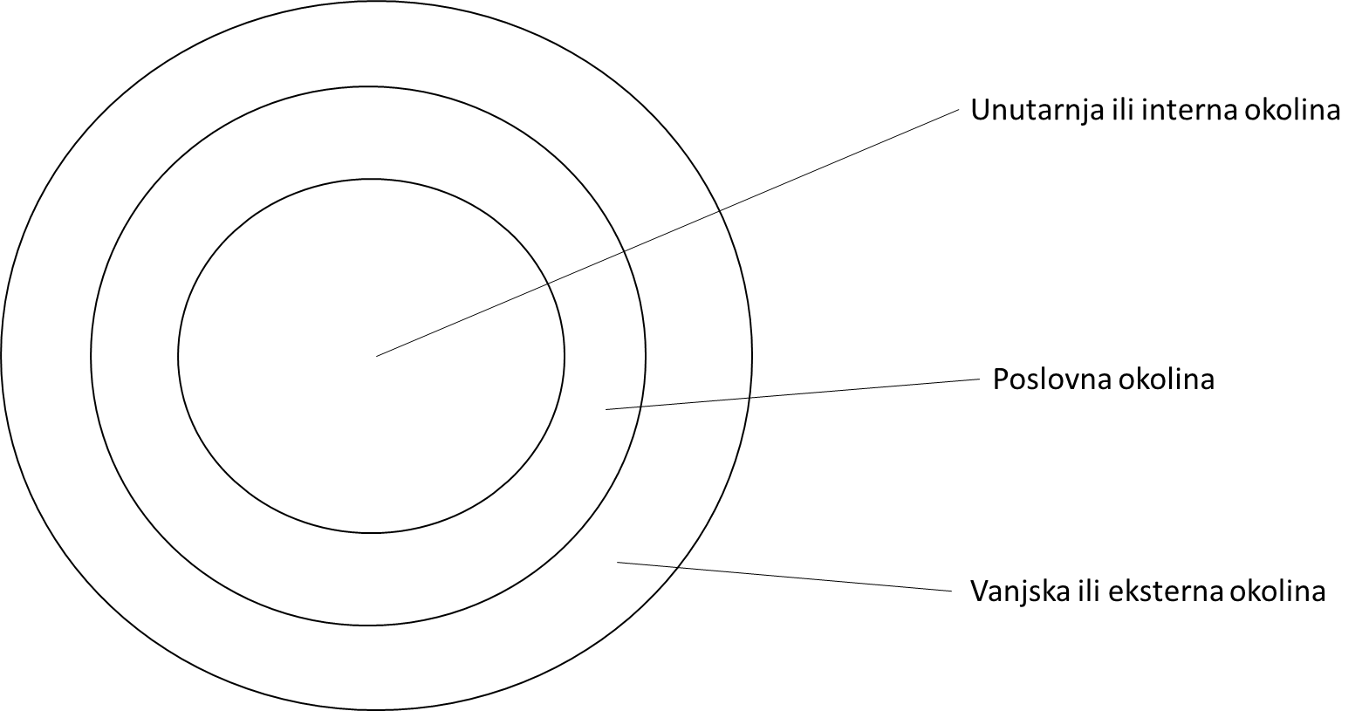
ANALIZA OKOLINE
ISO FORUM CROATICUM
ISO/TS 9002:2016
Izv.prof.dr.sc. Krešimir Buntak

Slide 25
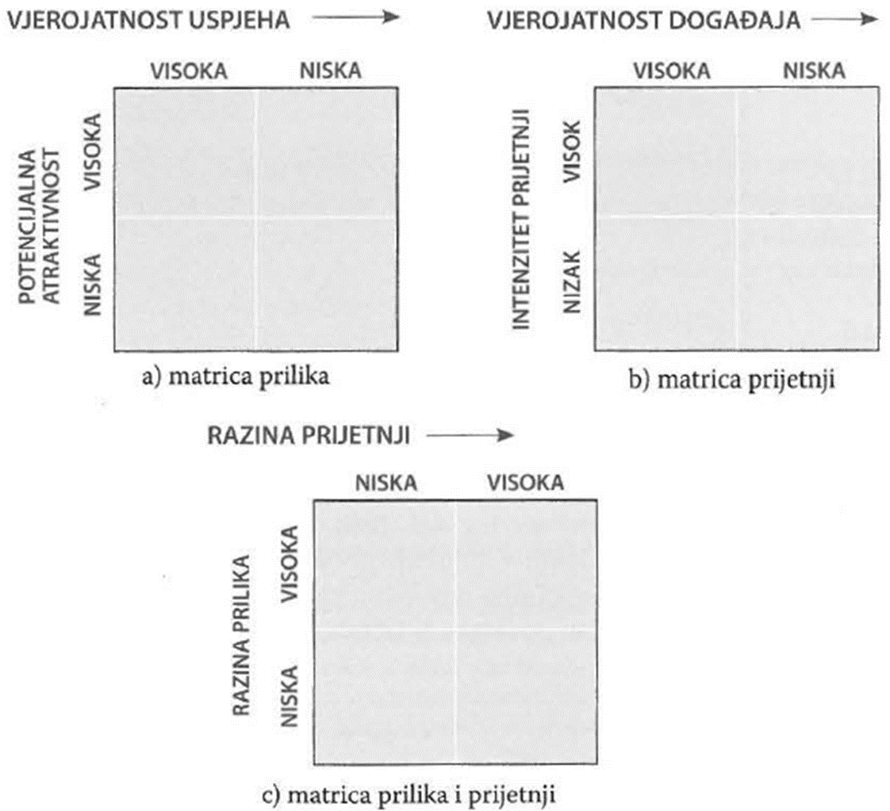
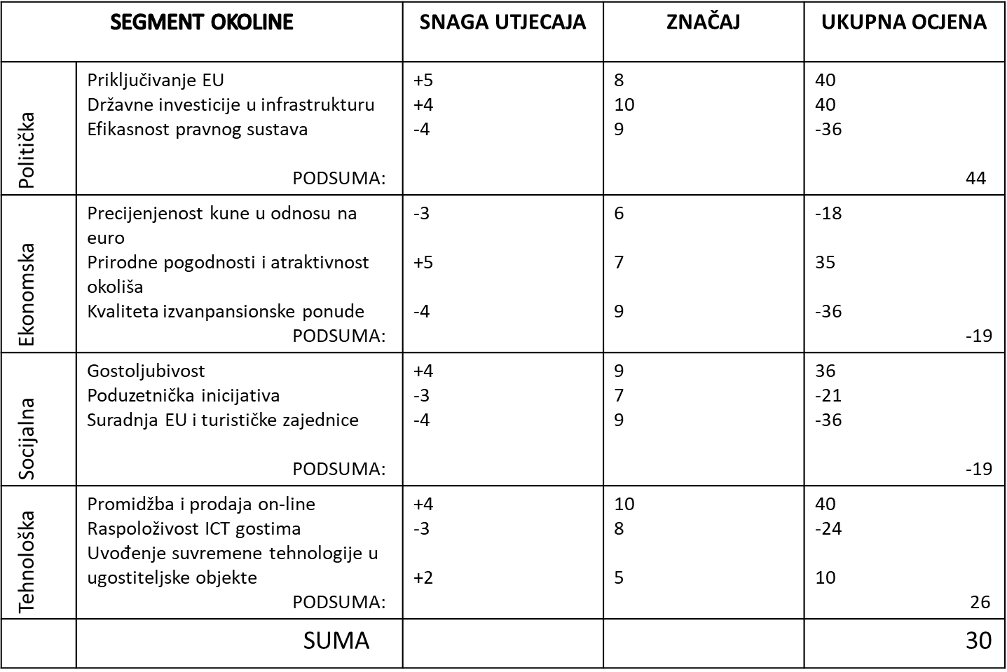
ANALIZA VANJSKE OKOLINE
ETOP ANALIZA
PEST(LE) ANALIZA
ISO FORUM CROATICUM
ISO/TS 9002:2016
Izv.prof.dr.sc. Krešimir Buntak

Slide 26
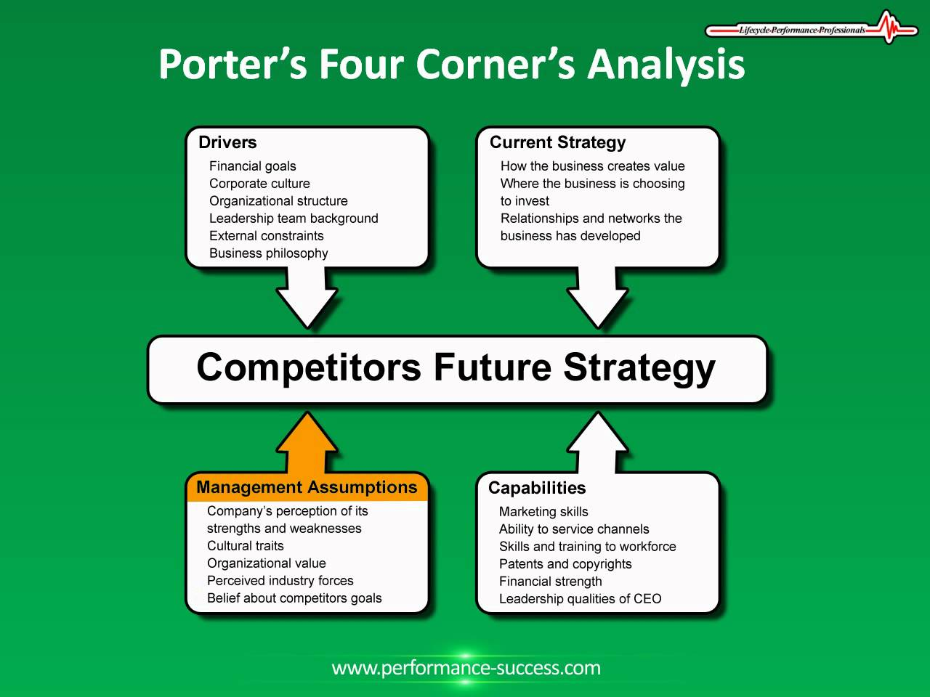
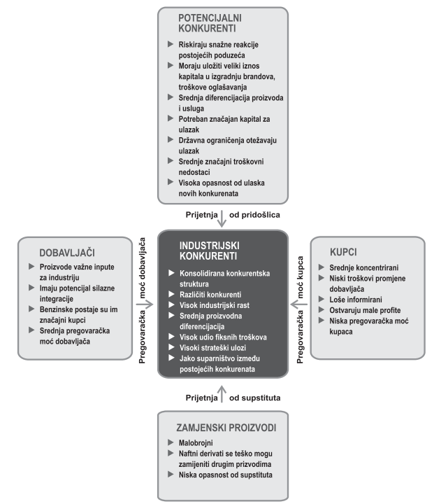
ANALIZA POSLOVNE OKOLINE
ANALIZA ČETIRI KUTA
ANALIZA PORTEROVIH 5 SILA
ISO FORUM CROATICUM
ISO/TS 9002:2016
Izv.prof.dr.sc. Krešimir Buntak

Slide 27
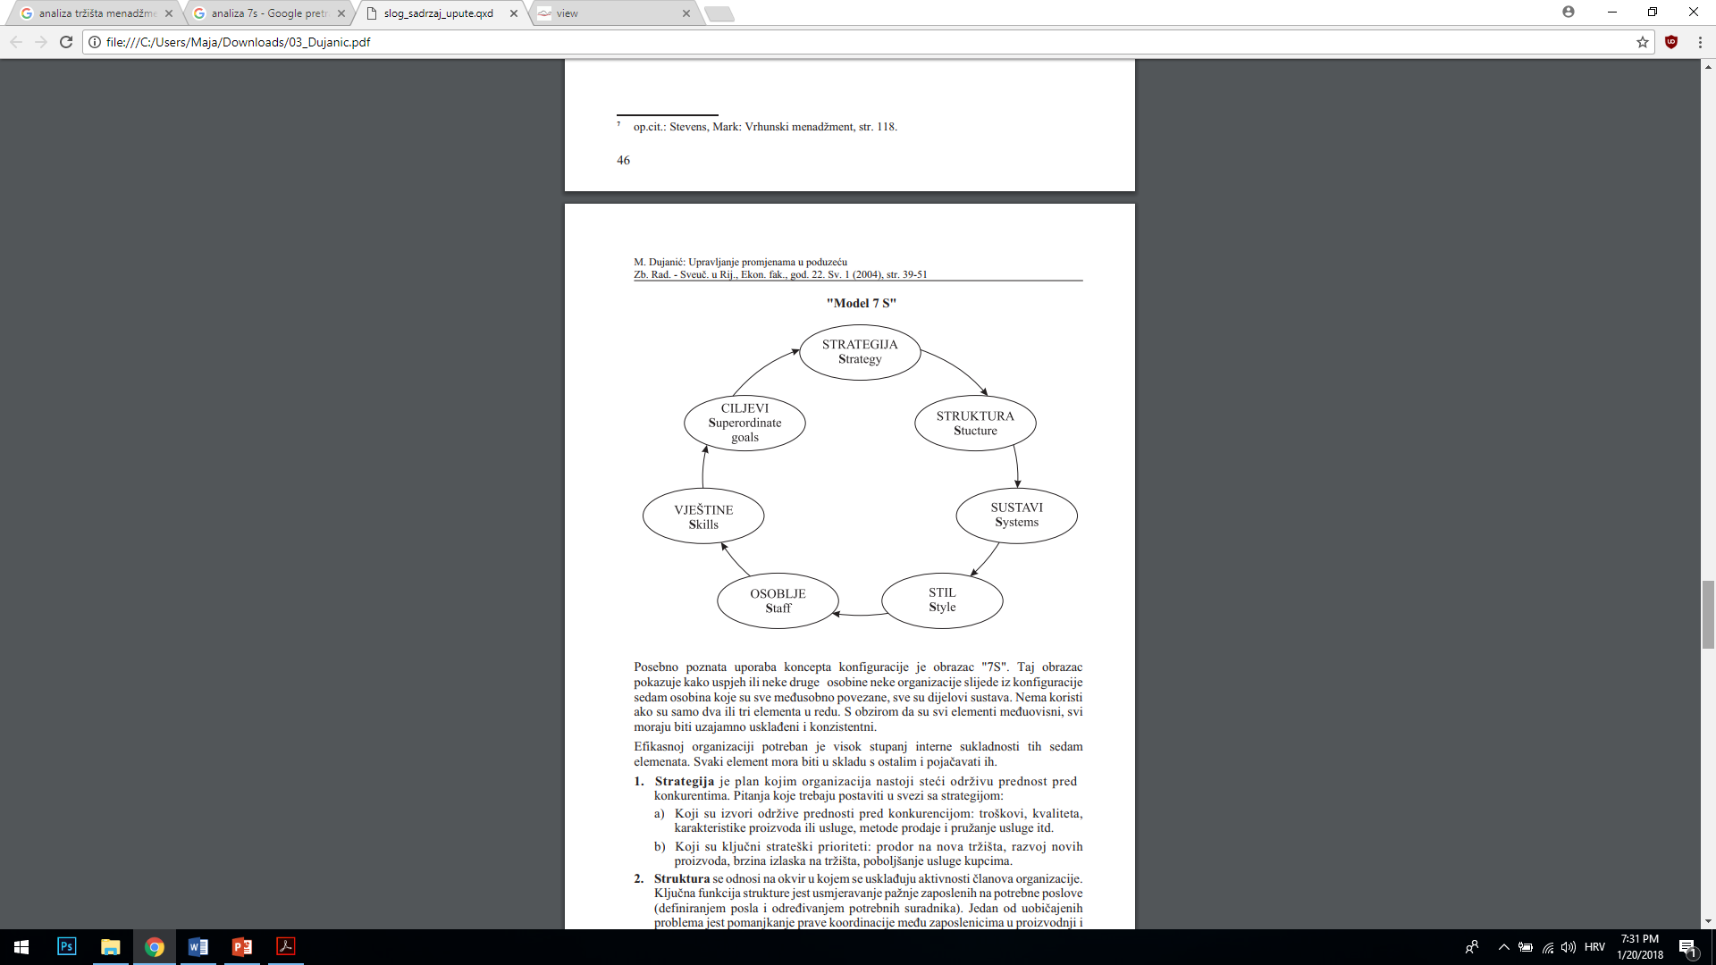
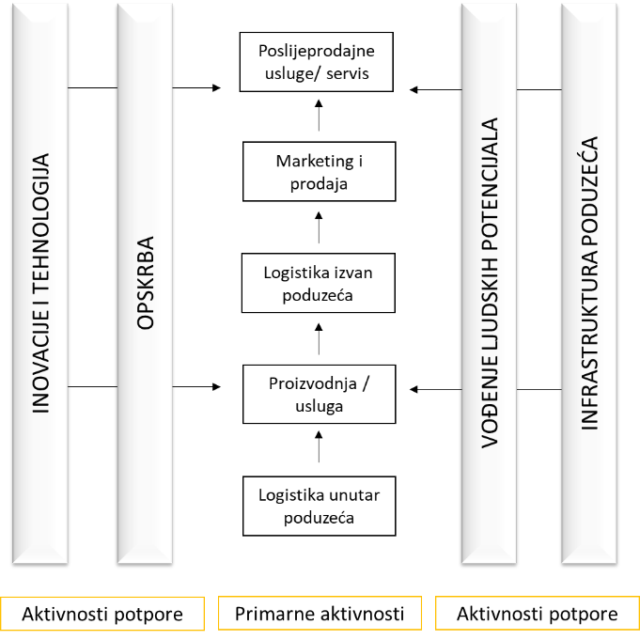
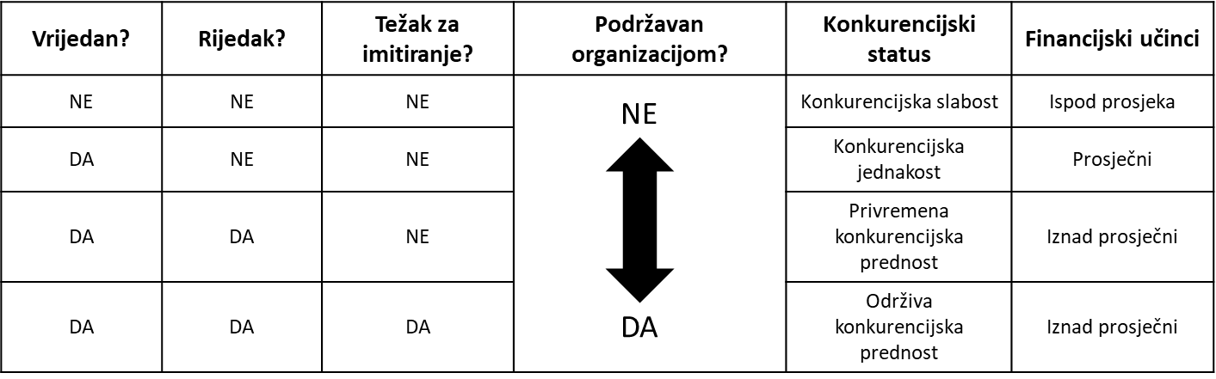
ANALIZA UNUTARNJE OKOLINE
MODEL LANCA VRIJEDNOSTI
MODEL 7s
VRIO ANALIZA
ISO FORUM CROATICUM
ISO/TS 9002:2016
Izv.prof.dr.sc. Krešimir Buntak

Slide 28
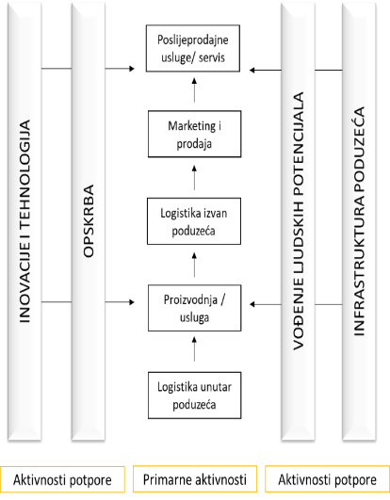
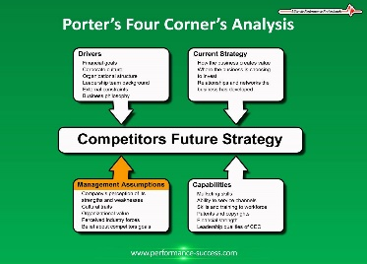
KONTEKST ORGANIZACIJE (KO)
MODEL LANCA VRIJEDNOSTI
KO
ANALIZA PORTEROVIH 5 SILA
ANALIZA ČETIRI KUTA
W
O
S
T
MODEL 7s
ETOP ANALIZA
VRIO ANALIZA
PEST(LE) ANALIZA
ISO FORUM CROATICUM
ISO/TS 9002:2016
Izv.prof.dr.sc. Krešimir Buntak

Slide 29
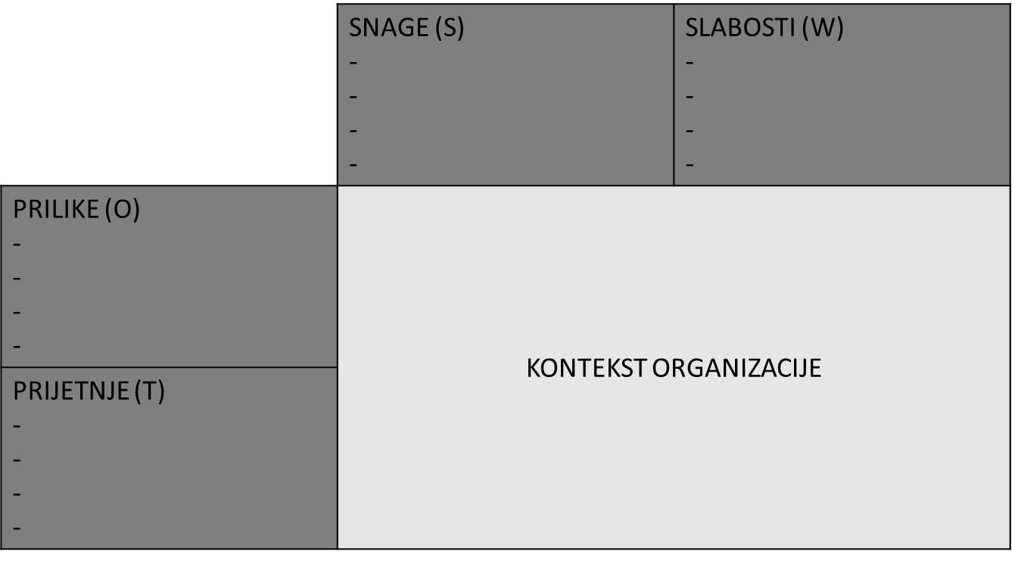
KONTEKST ORGANIZACIJE (KO)
VRIO, PORTER LANAC VRIJEDNOSTI, 7S
ETOP ANALIZA
PEST(LE) ANALIZA
PORTEROVIH 5S
ANALIZA ČETIRI KUTA
ISO FORUM CROATICUM
ISO/TS 9002:2016
Izv.prof.dr.sc. Krešimir Buntak

Slide 30
RAZUMIJEVANJE POTREBA I OČEKIVANJA ZAINTERESIRANIH STRANA
ISO FORUM CROATICUM
ISO/TS 9002:2016
Izv.prof.dr.sc. Krešimir Buntak

Slide 31
ODREĐIVANJE PODRUČJA PRIMJENE SUK
KONTEKST ORGANIZACIJE | O | T
W
S
ZAINTERESIRANE STRANE - ZAHTJEVI
ISO FORUM CROATICUM
ISO/TS 9002:2016
Izv.prof.dr.sc. Krešimir Buntak

Slide 32
KONTEKST ORGANIZACIJE | O | T
W
S
MIN-MAX
MIN-MIN
MAX-MIN
MAX-MAX
ZAINTERESIRANE STRANE - ZAHTJEVI
PRAVCI RAZVOJA
PRILIKE
ISO FORUM CROATICUM
ISO/TS 9002:2016
Izv.prof.dr.sc. Krešimir Buntak

Slide 33

ZAKLJUČAK
ISO FORUM CROATICUM
ISO/TS 9002:2016
Izv.prof.dr.sc. Krešimir Buntak

